Slide 1
研究进展
20161215

Slide 2
总体架构
平台
Application
DB
SAAS
Analysis
Broker
Face
Hand
Interaction
Motion
Light-weight data
Device
手环
RealSense
Video DB
大流量数据
Video frames

Slide 3
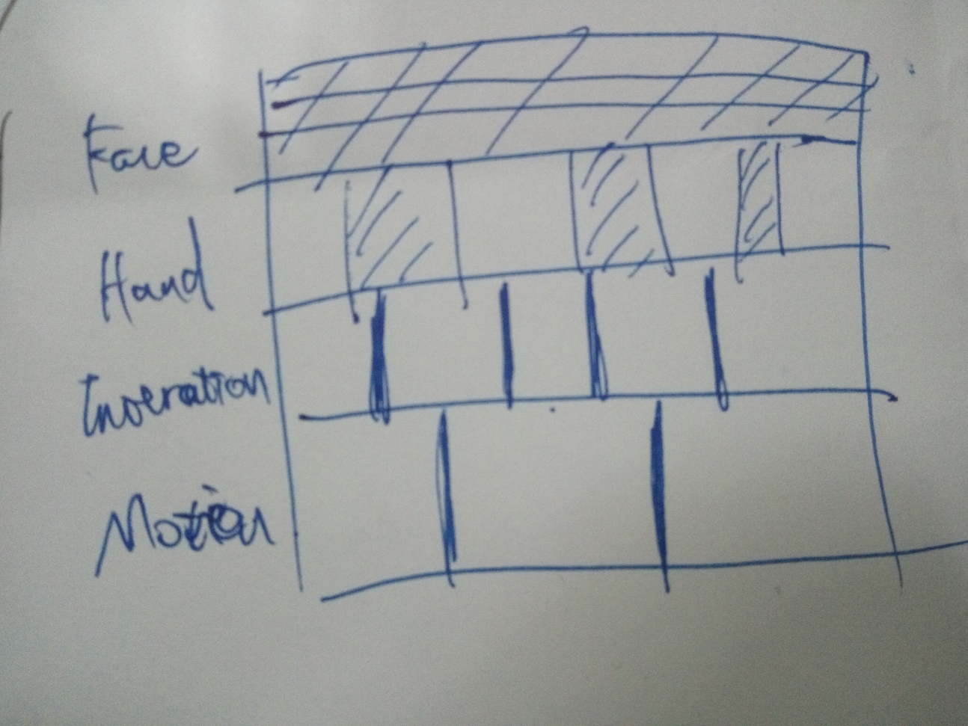
数据情况
面部、手数据不能保证随时被检测：
原因：人离开、光照不好、误检测
弥补：手环（索尼SWR50）
交互信息只在固定的时刻出现
大幅运动信息出现频率很少
提出假设：
1. 人在专注学习中的状态趋于稳定
2. 稳定的状态 = 相对静止或小周期小幅度移动
常态
非常态
跳跃态
1.采集数据，使用聚类方法将多帧/sliding window的数据聚合成一类。
2.使用svm/RF来判断分类与人工label是否有关联性。
3.更换多次聚类方法，来尝试何种方式是正确的。

Slide 4
事件定义
皱眉 = 眉间特征点间距减小…
挠头
托腮
手遮挡人中部位
眼珠不断小幅度移动
身体前倾
身体后仰
双屏幕情况下，gaze离开到另一屏幕
Gaze离开所有屏幕
摇头晃脑
咬笔
…
这些事件是预期出现的动作，实际可能会有更多种类的动作出现。
可以从这些事件中去推理合适的聚类方式。
静态
1.各种姿态（几乎所有时候都可以认为是有一个姿态的）
动态
（动作可以认为有小幅度、大幅度）
1.单部分的动作活动
2.多部分的动作活动

